Slide 1

201宿舍
作者：袁旭东

Slide 2
宿舍成员： 按年龄排序
范志伟（1997）
官呈达（2000）
周可 （2001）
袁旭东（2002）

Slide 3
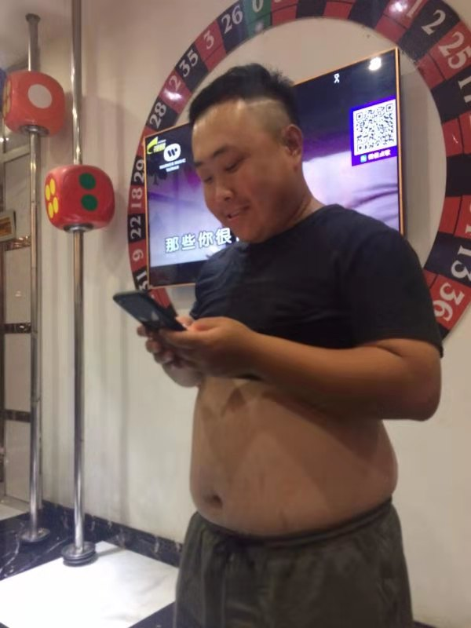
隆重介绍：
寝室长：范志伟！！！

